Slide 1

1
一轮复习 元素化合物

Slide 2
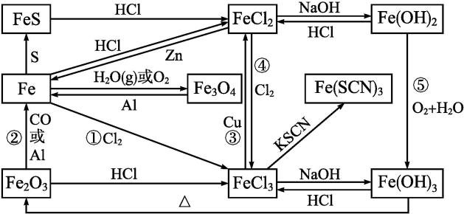
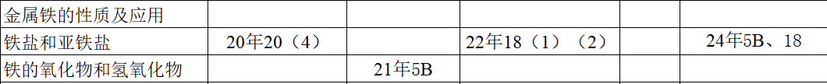
第2讲 铁及其化合物

Slide 3
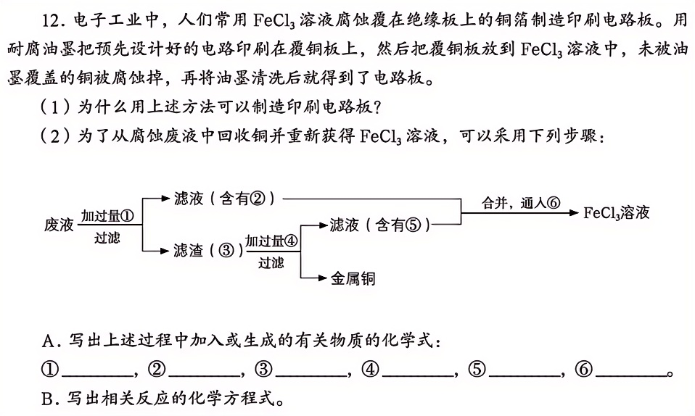

Slide 4
复习目标
1.掌握铁的主要性质及应用。
2.知道不同价态的铁的氧化物的主要性质和用途。
3.掌握Fe(OH)₂、Fe(OH)₃的性质及Fe(OH)₂的制备方法。
4.掌握铁盐、亚铁盐的性质及Fe^{2＋}和Fe^{3＋}的检验方法。
5.基于“价－类”二维图理解铁及其化合物的转化关系。
6.能通过实验探究掌握Fe^{2＋}与Fe^{3＋}的相互转化。

Slide 5
“价－类”二维图

Slide 6
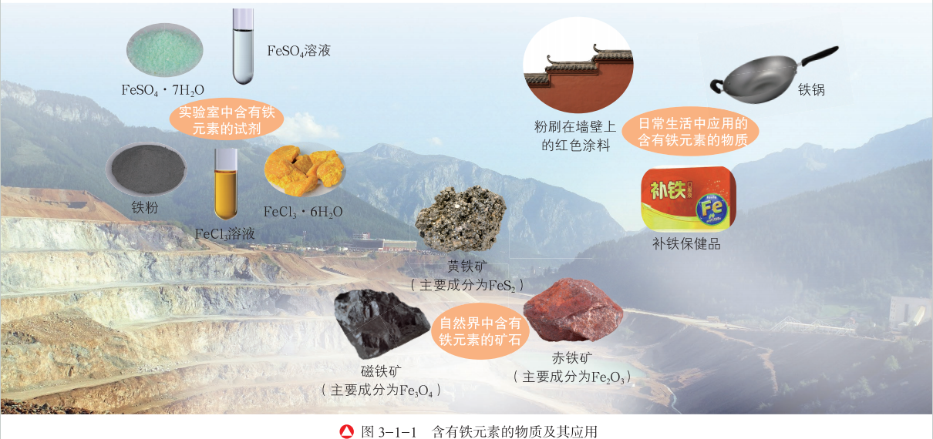
一、铁单质
1、存在：陨铁以单质形式存在（游离态）
激光打印机的墨粉

Slide 7
一、铁单质
1、存在：陨铁以单质形式存在（游离态）
2、物理性质与原子结构
铁片银白、铁粉黑色；能被磁铁吸引。
纯铁的抗腐蚀能力很强，具有良好的延展性和导热性，导电性比铜、铝差。
Fe的价层电子排布式为________，铁位于元素周期表的第________周期第________族，是应用最广泛的过渡金属元素，其原子结构示意图：

Slide 8
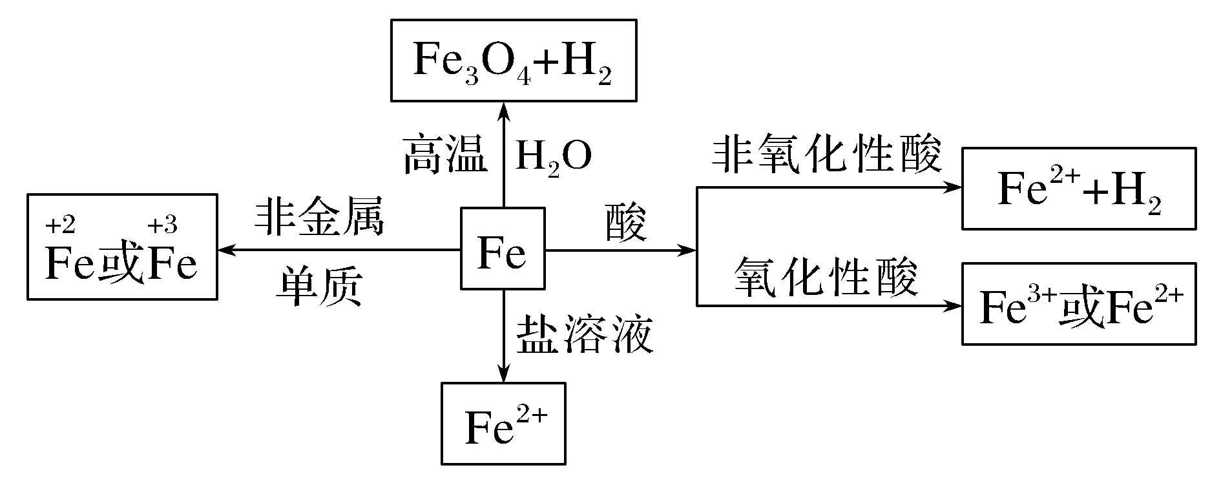
一、铁单质
3、化学性质

Slide 9
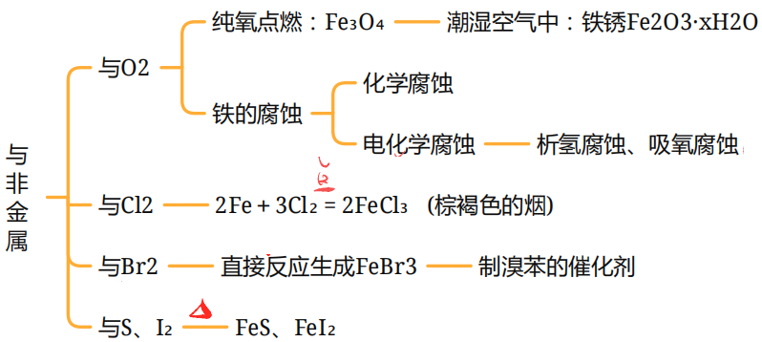
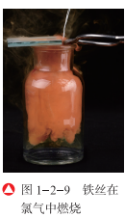
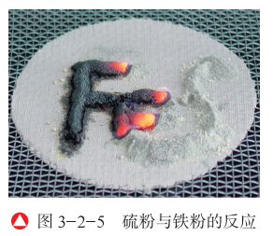
用坩埚钳夹住一束铁丝,灼烧后立刻放入充满氯气的集气瓶中,观察现象。然后把少量的水注入集气瓶中,用玻璃片盖住瓶口,振荡,观察溶液的颜色。
把研细的硫粉和铁粉按照一定比例混合均匀,放在石棉网上堆成条状或如图所示形状。用灼热的玻璃棒触及一端,当混合物呈红热状态时移开玻璃棒,观察发生的现象。

Slide 10

(1)过量的Fe与Cl₂反应生成物为________。
(2)铁在潮湿的空气中生成的铁锈的主要成分是________，而铁在纯氧中燃烧的产物是________。
(3)在电化学中铁作负极时电极反应式为____________________________。
(4)铁与卤素单质Cl₂、Br₂、I₂反应，产物中铁的化合价是否相同？并说明原因？

Slide 11
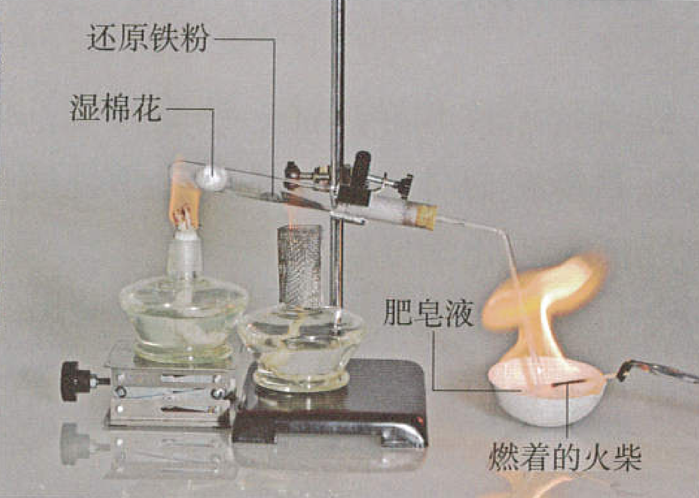
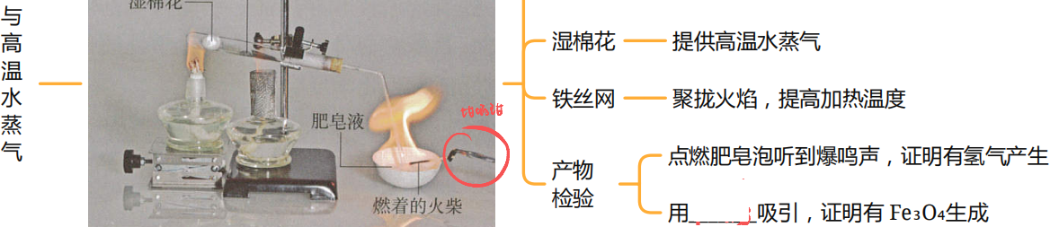

Slide 12
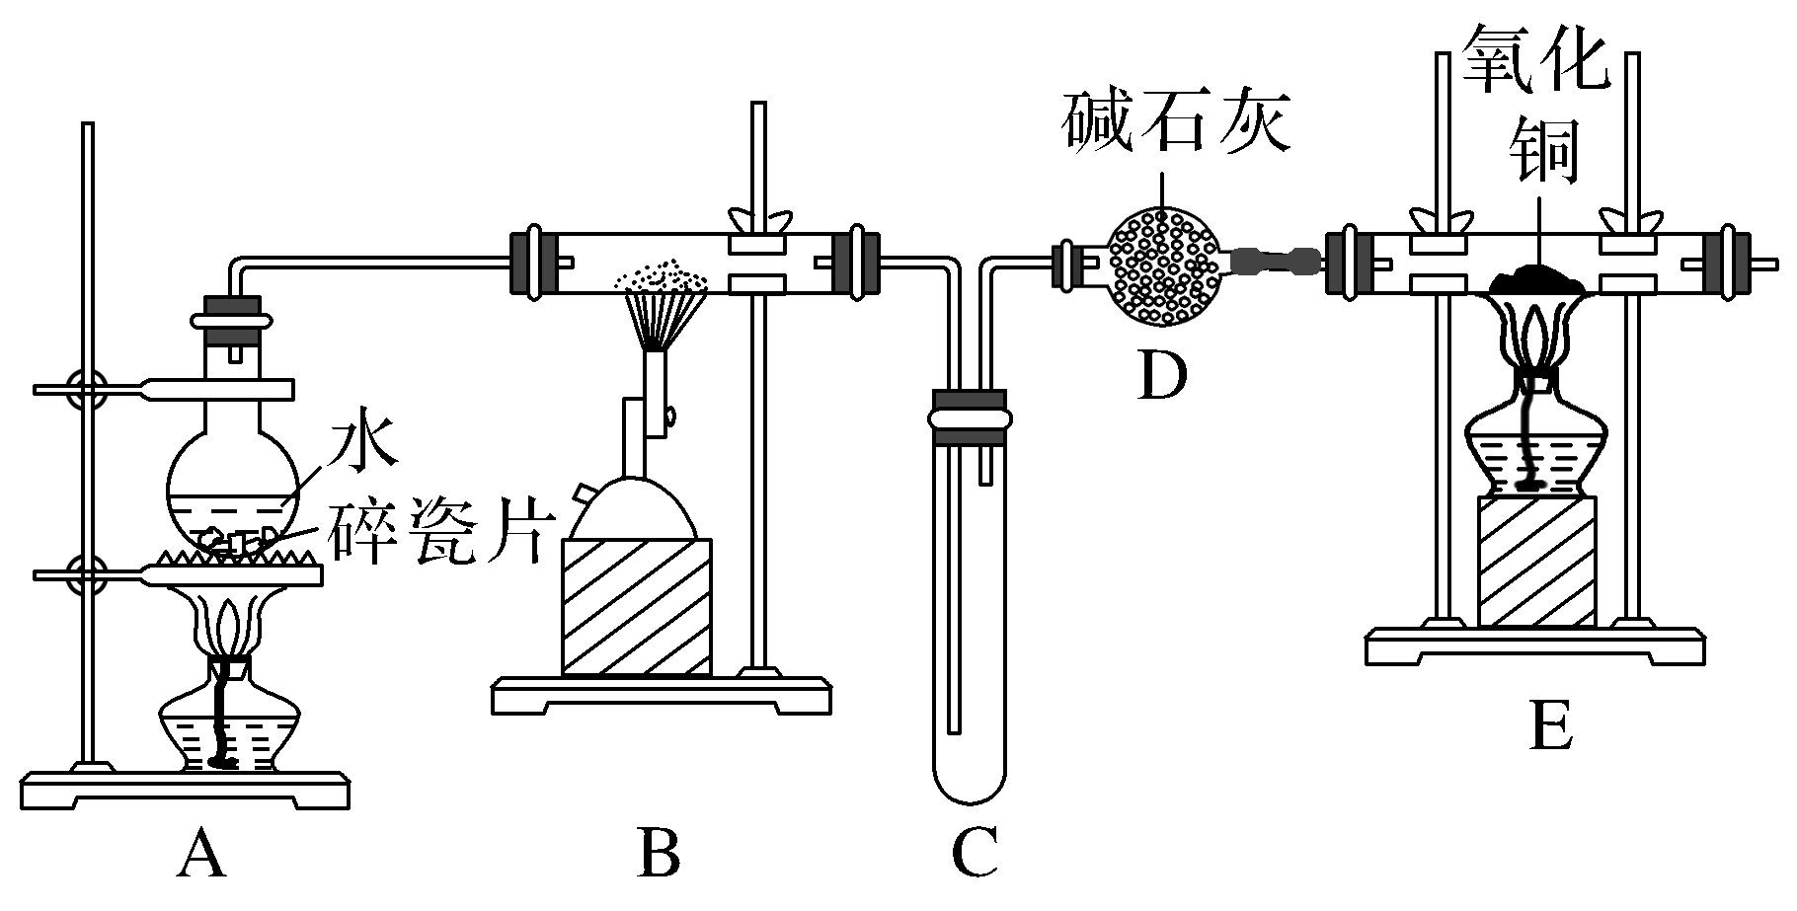
2.某化学兴趣小组利用如图装置进行“铁与水蒸气反应”的实验，并检验产物的性质，下列说法正确的是( )
D

Slide 13
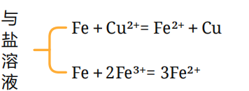
与
酸
反
应

Slide 14
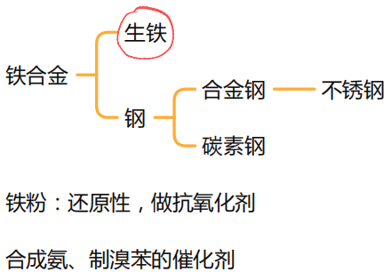
4、制备与用途
高炉炼铁：焦炭还原氧化铁

Slide 15
二、铁的氧化物
1.铁氧化物的物理性质
涂料、油漆的红色颜料
化学式 | FeO | Fe₂O₃ | Fe₃O₄
俗称 | —
色态 | 黑色粉末 |  | 黑色晶体
水溶性
铁的价态
铁红
磁性氧化铁
红棕色粉末
不溶于水
不溶于水
不溶于水
＋2价
＋3价
＋2价、＋3价
瓷器制作中使釉呈绿色
硒鼓，烤蓝

Slide 16
2.铁氧化物的化学性质
(1)FeO、Fe₂O₃分别与盐酸反应的离子方程式：
________________________________、________________________________。
(2)FeO与稀硝酸反应的化学方程式：
__________________________________________________________。
(3)FeO、Fe₂O₃分别与HI溶液反应的化学方程式：
________________________________、Fe₂O₃＋6HI===2FeI₂＋I₂＋3H₂O。
(4)FeO在空气中受热反应的化学方程式________________________________。
(5)Fe₂O₃与CO反应的化学方程式_______________________________________。
FeO＋2H＋===Fe^{2＋}＋H₂O
Fe₂O₃＋6H＋===2Fe^{3＋}＋3H₂O
3FeO＋10HNO₃===3Fe(NO₃)₃＋NO↑＋5H₂O
FeO＋2HI===FeI₂＋H₂O

Slide 17
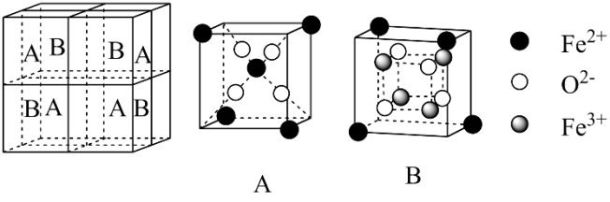
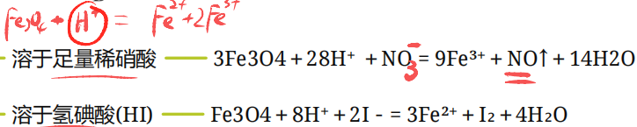
四氧化三铁：

Slide 18


四氧化三铁：

Slide 19
三、铁的氢氧化物
1.铁的氢氧化物(是离子反应的写离子方程式)
白
红褐
Fe(OH)₂＋2H＋===Fe^{2＋}＋2H₂O
Fe(OH)₃＋3H＋===Fe^{3＋}＋3H₂O
Fe^{2＋}＋2OH－===Fe(OH)₂↓
Fe^{3＋}＋3OH－===Fe(OH)₃↓
白
灰绿
红褐
4Fe(OH)₂＋O₂＋2H₂O===4Fe(OH)₃

Slide 20
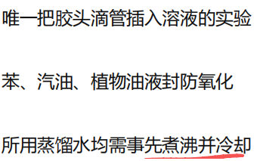
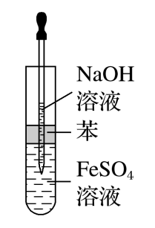

2.氢氧化亚铁的制备
(1)制备原理：Fe^{2＋}＋2OH－=Fe(OH)₂↓。
(2)成功关键：溶液中不含O₂等氧化性物质；密闭、隔绝空气的体系。
(3)制备方法
①有机覆盖层法：将吸有NaOH溶液的胶头滴管插到液面以下，
并在液面上覆盖一层苯或煤油(不能用CCl₄)，以防止空气与
Fe(OH)₂接触发生反应。

Slide 21
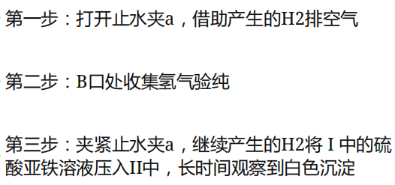
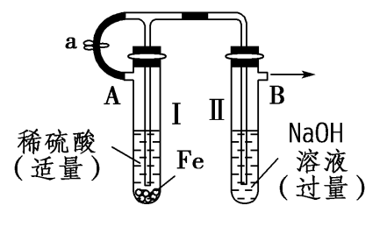
2.氢氧化亚铁的制备
(1)制备原理：Fe^{2＋}＋2OH－=Fe(OH)₂↓。
(2)成功关键：溶液中不含O₂等氧化性物质；密闭、隔绝空气的体系。
(3)制备方法
①有机覆盖层法。
②还原性气体保护法：用H₂将装置内的空气排尽后，再将亚铁盐与NaOH溶液混合，这样可长时间观察到白色沉淀。

Slide 22
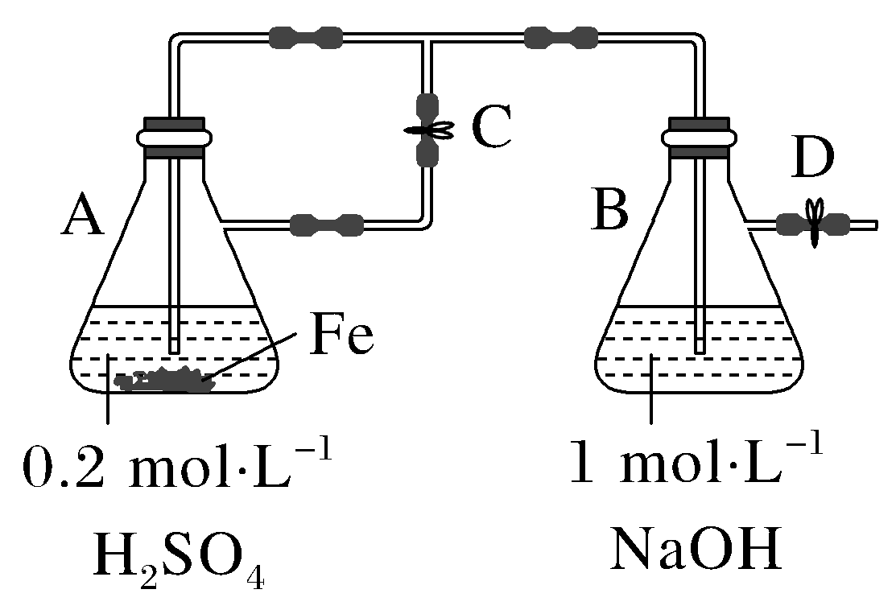
实验室可以用如图所示装置制备氢氧化亚铁，下列说法错误的是( )
C
A.实验前应把稀硫酸和氢氧化钠溶液均煮沸处理
B.实验开始阶段，应把弹簧夹C和D都打开
C.一段时间后，关闭弹簧夹C和D，在B中生成白色絮状沉淀
D.实验结束后关闭弹簧夹D，可以长时间保存氢氧化亚铁

Slide 23
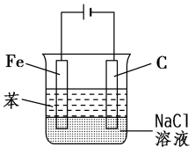
2.氢氧化亚铁的制备
(1)制备原理：Fe^{2＋}＋2OH－=Fe(OH)₂↓。
(2)成功关键：溶液中不含O₂等氧化性物质；密闭、隔绝空气的体系。
(3)制备方法
①有机覆盖层法
②还原性气体保护法
③电解法：用铁作阳极，电解NaCl(或NaOH)溶液，并在液面上覆盖苯(或煤油)。

Slide 24
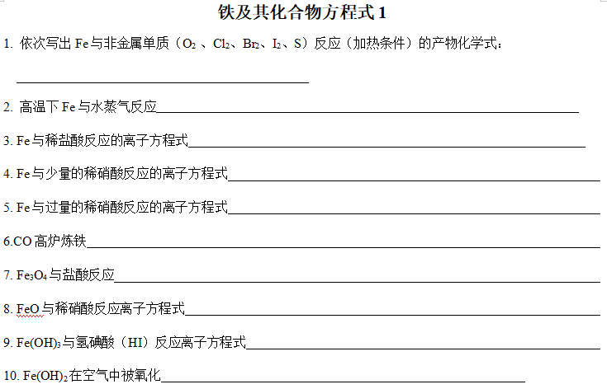

Slide 25




























Slide 26
四、铁盐、亚铁盐的性质
1.亚铁盐
FeCl₂：加入少量铁屑以防氧化；滴入少量盐酸，防水解
氧化
还原
还原
还原
2Fe^{2＋}＋H₂O₂＋2H＋===2Fe^{3＋}＋2H₂O
(2)Fe^{2＋}可发生水解反应
Fe(OH)₂是弱碱，含Fe^{2＋}的盐(如硫酸亚铁)溶液呈酸性。配制硫酸亚铁溶液时常加少量硫酸抑制Fe^{2＋}的水解，加少量铁屑防止Fe^{2＋}被氧化。

Slide 27
FeCl₃：加入盐酸，以防止Fe³⁺水解
2.铁盐
棕黄
2Fe^{3＋}＋Fe===3Fe^{2＋}
2Fe^{3＋}＋Cu===2Fe^{2＋}＋Cu^{2＋}
KSCN溶液

Slide 28
怎样除去Zn^{2＋}(或Cu^{2＋})中混有的Fe^{2＋}？
提示 先加入氧化剂(如H₂O₂)将溶液中的Fe^{2＋}氧化成Fe^{3＋}，然后向混合溶液中加入ZnO、ZnCO₃、Zn(OH)₂[或CuO、CuCO₃、Cu(OH)₂、Cu(OH)₂CO₃]中的一种，与Fe^{3＋}水解产生的H＋反应，促进Fe^{3＋}的水解，将Fe^{3＋}转化成Fe(OH)₃沉淀而除杂。

Slide 29


















3.重要的铁盐及应用
绿矾(FeSO₄·7H₂O) | 用作补血剂及植物补铁剂
高铁酸钾(K₂FeO₄) | 用作水处理剂或制作高能电池
莫尔盐(或摩尔盐) | 化学式为[(NH₄)₂SO₄·FeSO₄·6H₂O]，冶金、电镀及织物媒染剂
赤血盐K₃[Fe(CN)₆] | 用于检验Fe^{2＋}
氯化铁 | 刻蚀电路板、催化剂、净水剂
乳酸亚铁 | 补铁剂
三草酸合铁酸钾 | 亮绿色晶体，可用于晒制蓝图

Slide 30
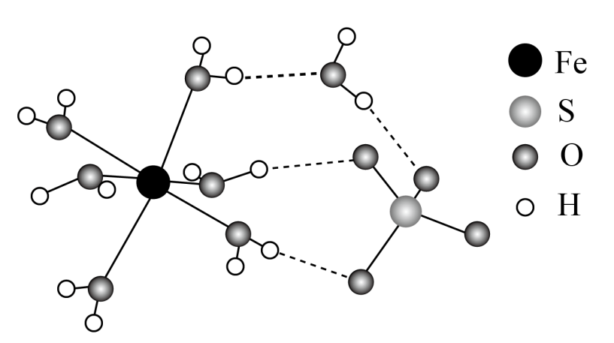
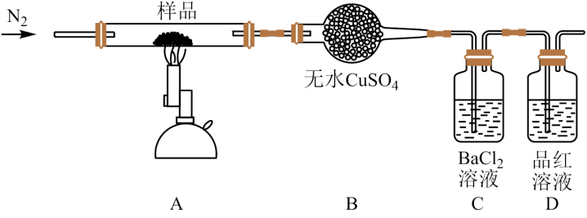
绿矾(FeSO₄·7H₂O)
分解产物检验

Slide 31















绿矾(FeSO₄·7H₂O)
分解产物检验

Slide 32
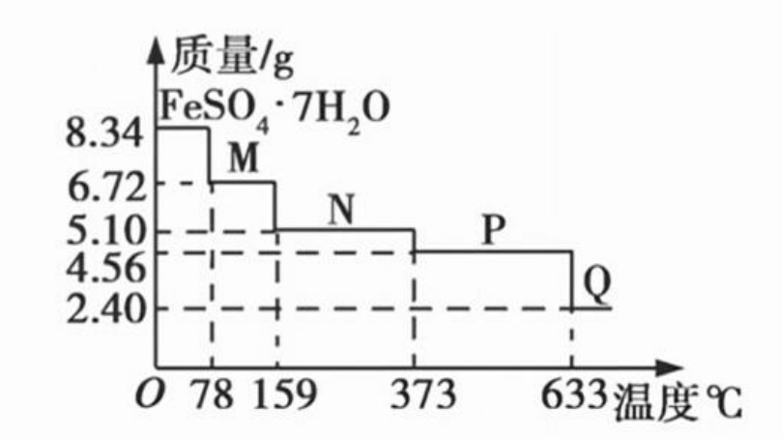
8.34g绿矾样品隔绝空气受热分解的热失重曲线

Slide 33







8.34g绿矾样品隔绝空气受热分解的热失重曲线

Slide 34






















8.34g绿矾样品隔绝空气受热分解的热失重曲线

Slide 35
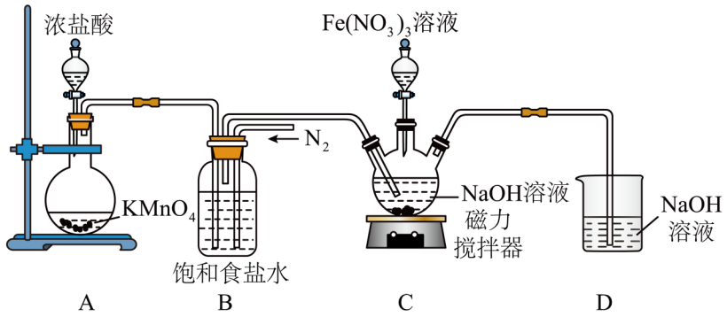

















Na₂FeO₄ 紫色固体，可溶于水，微溶于KOH 溶液，在强碱性溶液中比较稳定，在酸性或中性溶
液中快速产生O₂ 。具有强氧化性，可以杀菌消毒，是一种新型、高效、多功能的水处理剂
已知氯气与氢氧化钠反应受温度、速率影响产物有所不同。
纯度测定：
溶于KOH溶液中，加亚铬酸钠NaCr(OH)₄溶液反应，调节溶液呈强酸性，用硫酸亚铁铵溶液滴定
（Cr：先转化为CrO₄²⁻后Cr₂O₇²⁻）

Slide 36
































Na₂FeO₄ 紫色固体，可溶于水，微溶于KOH 溶液，在强碱性溶液中比较稳定，在酸性或中性溶
液中快速产生O₂ 。具有强氧化性，可以杀菌消毒，是一种新型、高效、多功能的水处理剂
已知氯气与氢氧化钠反应受温度、速率影响产物有所不同。
纯度测定：
溶于KOH溶液中，加亚铬酸钠NaCr(OH)₄溶液反应，调节溶液呈强酸性，用硫酸亚铁铵溶液滴定
（Cr：先转化为CrO₄²⁻后Cr₂O₇²⁻）

Slide 37
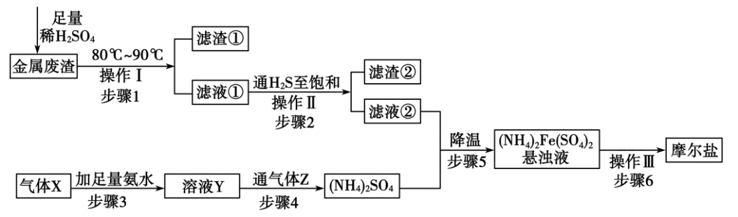
硫酸亚铁铵制备（追加：离子检验与测定）
氧化铁、氧化铜

Slide 38
































































硫酸亚铁铵制备（追加：离子检验与测定）
氧化铁、氧化铜

Slide 39
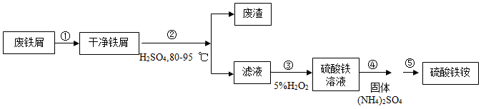


































硫酸铁铵制备（追加：离子检验与测定）
用Sn²⁺还原为Fe²⁺，高锰酸钾滴定
用I⁻直接滴定

Slide 40
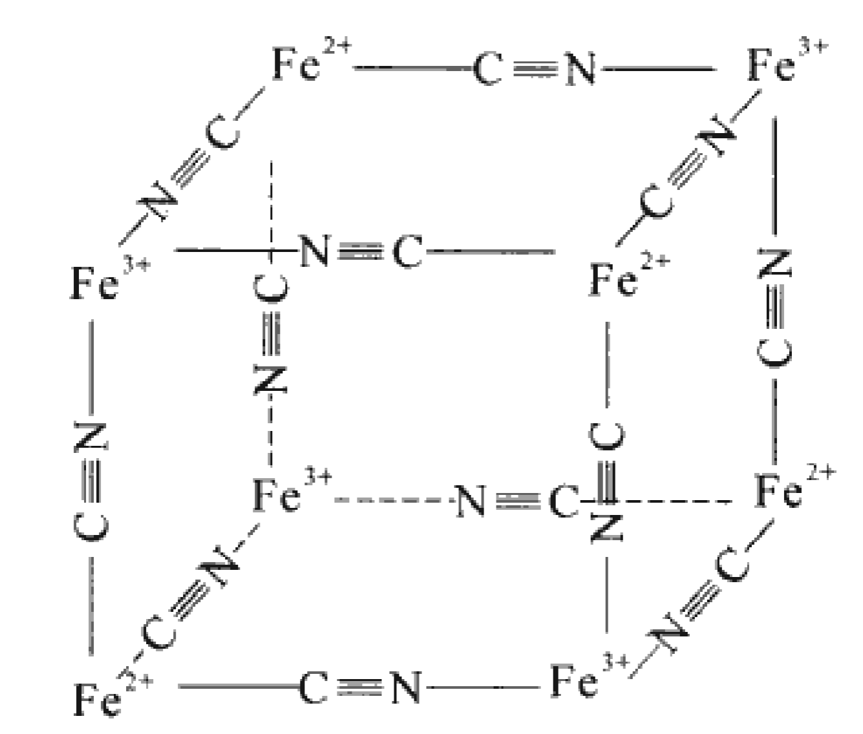










赤血盐K₃[Fe(CN)₆]检验Fe²⁺离子所得产物：K⁺位置？

Slide 41
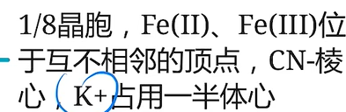


























赤血盐K₃[Fe(CN)₆]检验Fe²⁺离子所得产物：K⁺位置？

Slide 42
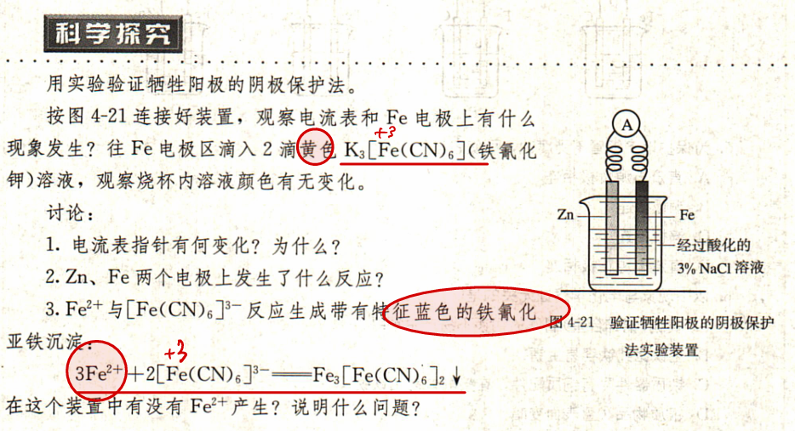

Slide 43
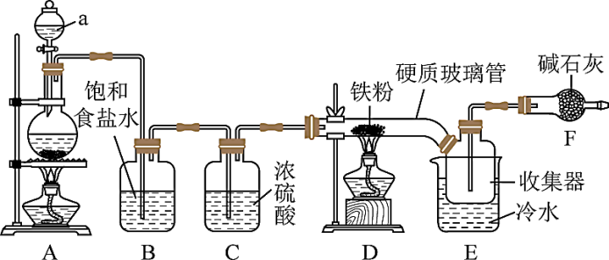
氯化铁
常带6水，共价性较强，熔点300℃，沸点316℃，易升华，易吸潮水解，气态会二聚

Slide 44
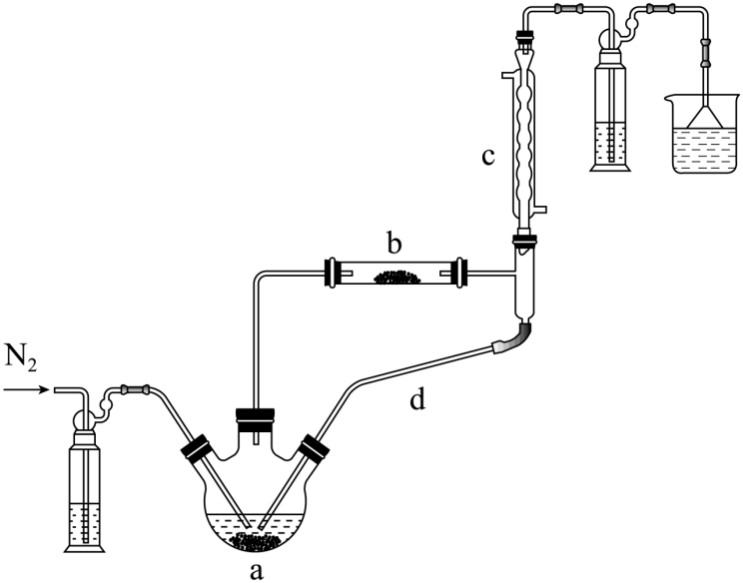
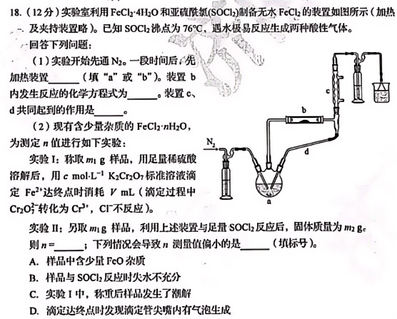
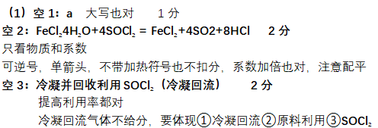












氯化亚铁
常带4水，熔点677，沸点1023。可用FeCl₂·4H₂O与SOCl₂制备无水FeCl₂
22山东

Slide 45
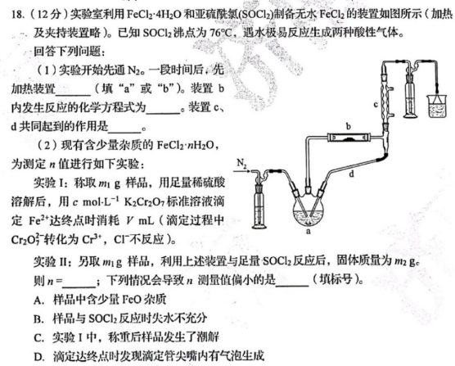


Slide 47
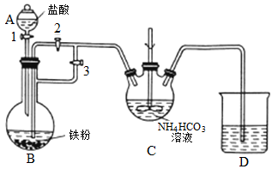
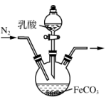
乳酸亚铁
制备时先制FeCO₃，后制乳酸亚铁。葡萄糖酸亚铁、甘氨酸亚铁同法
开关顺序？
某兴趣小组用高锰酸钾滴定法测定样品中铁含量进而计算产品中乳酸亚铁结晶水合物的质量分数，结果测得产品的质量分数总是大于100%，其原因可能是 ？

Slide 48

















































乳酸亚铁
制备时先制FeCO₃，后制乳酸亚铁。葡萄糖酸亚铁、甘氨酸亚铁同法
开关顺序？
某兴趣小组用高锰酸钾滴定法测定样品中铁含量进而计算产品中乳酸亚铁结晶水合物的质量分数，结果测得产品的质量分数总是大于100%，其原因可能是 ？

Slide 49
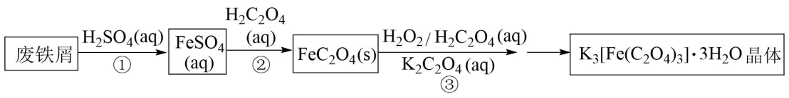





三草酸合铁酸钾
称量ag样品于锥形瓶中，溶解后加稀H₂SO4酸化，用KMnO₄溶液滴定至终点；
向上述溶液中加入适量还原剂至反应完全后，过滤、洗涤，将滤液及洗涤液全部收集到锥形瓶中。用酸性高锰酸钾溶液滴定至终点。

Slide 50











三草酸合铁酸钾
称量ag样品于锥形瓶中，溶解后加稀H₂SO4酸化，用KMnO₄溶液滴定至终点；
向上述溶液中加入适量还原剂至反应完全后，过滤、洗涤，将滤液及洗涤液全部收集到锥形瓶中。用酸性高锰酸钾溶液滴定至终点。

Slide 51
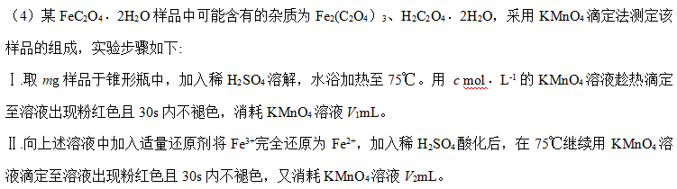
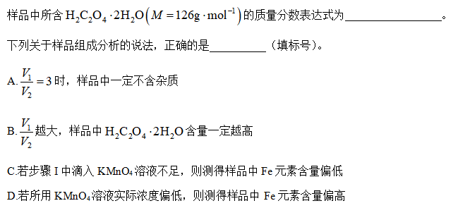

20山东

Slide 52
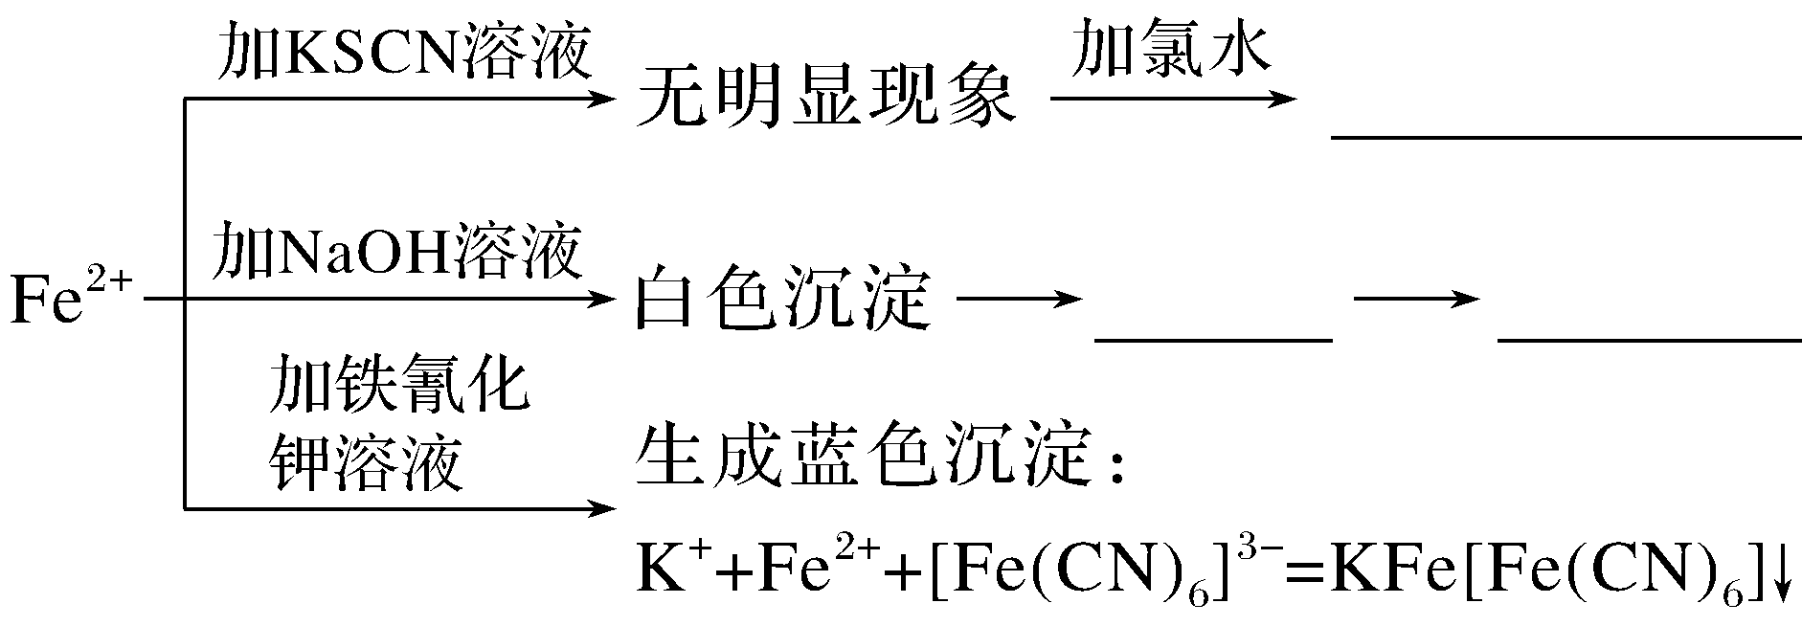
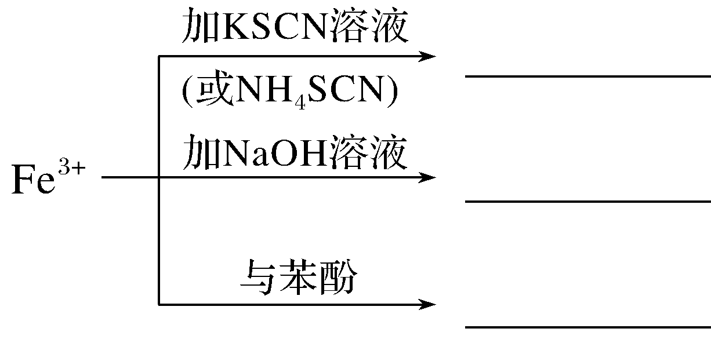

4.Fe^{2＋}和Fe^{3＋}的检验
溶液变红
灰绿色
红褐色
溶液变红
红褐色沉淀
显紫色

Slide 53

Fe^{3＋}
Fe^{2＋}(不含Cl－等)

Slide 54
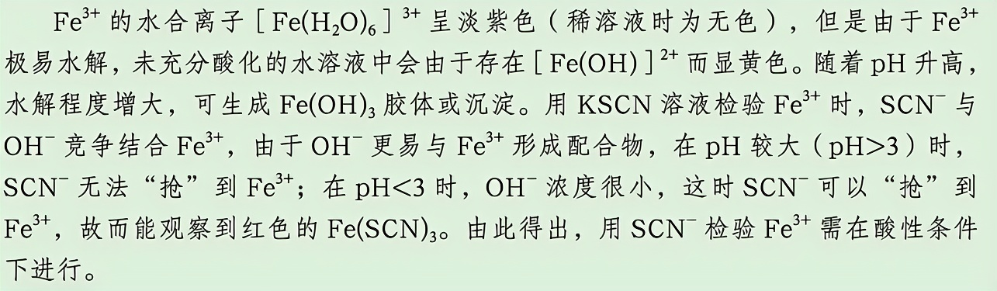
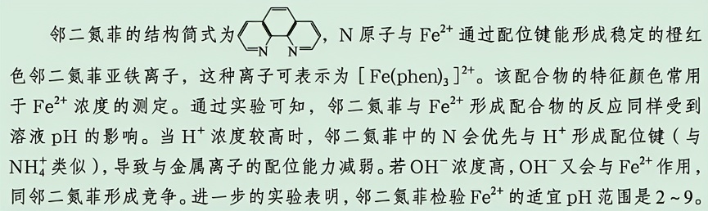
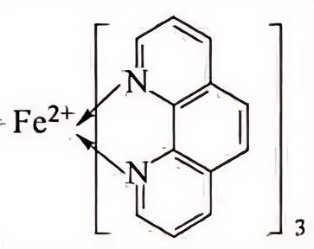



Slide 55
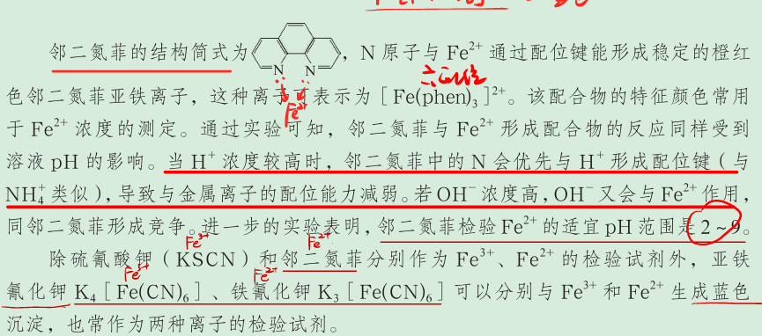





























Slide 56
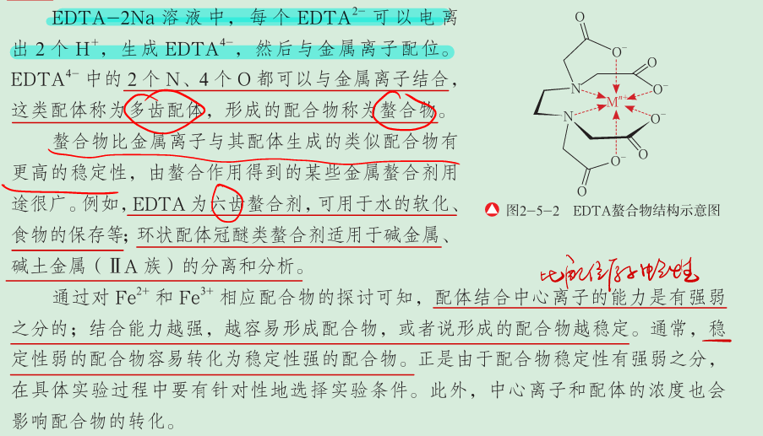

Slide 57
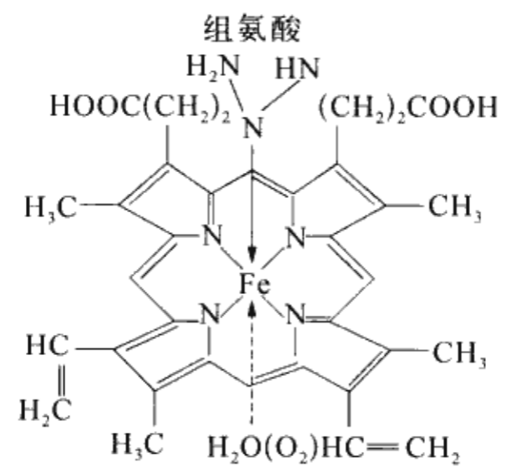
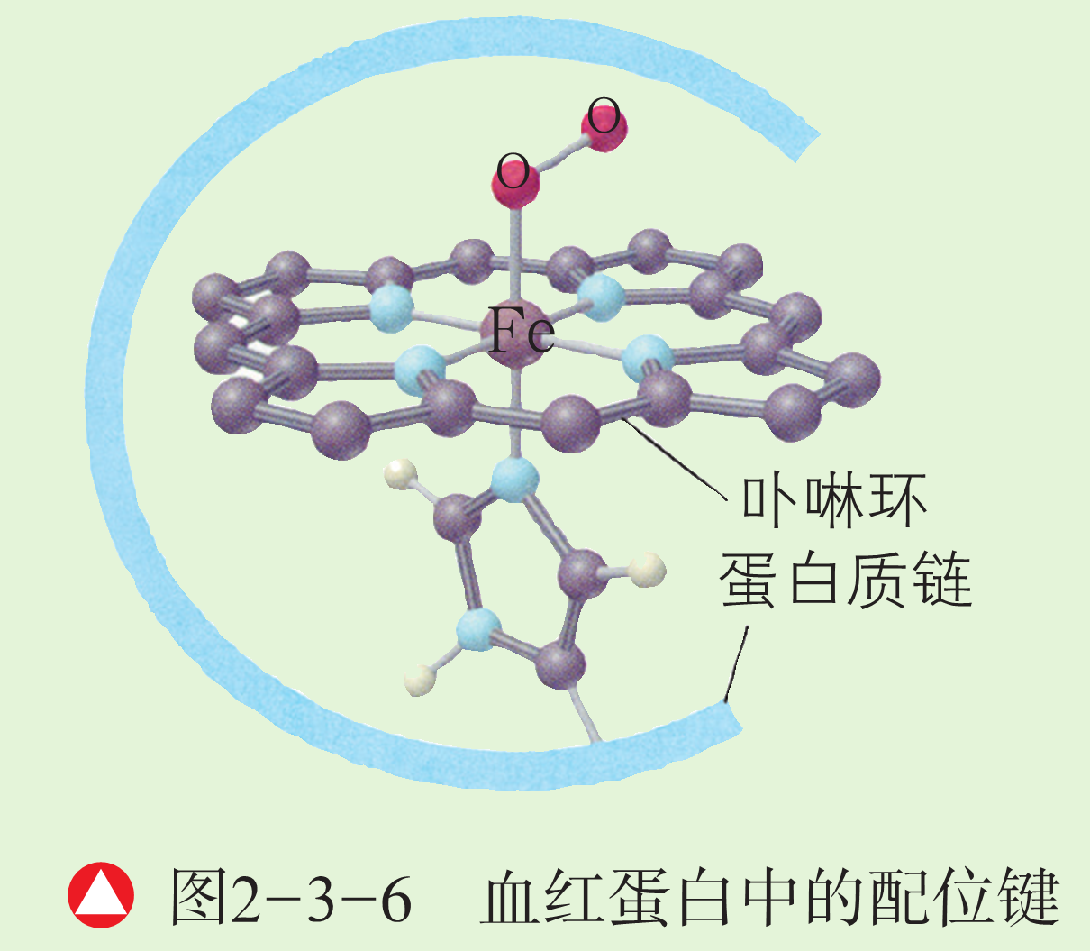
















Slide 58

五、铁及其化合物的转化关系
1.“Fe—Fe^{2＋}—Fe^{3＋}”的“三角”转化关系
(1)图示

Slide 59
(2)写出下列反应的离子方程式
①将H₂S气体通入FeCl₃溶液中产生淡黄色沉淀：
__________________________________________________________。
②将FeCl₃溶液滴入淀粉－KI溶液，溶液变蓝：
__________________________________________________________。
③用FeCl₃溶液腐蚀废旧线路板上的铜箔：______________________________。
④将H₂O₂滴入酸性FeCl₂溶液：________________________________________。
⑤将FeCl₂溶液滴入HNO₃溶液中，有无色气体放出：
__________________________________________________________。
2Fe^{3＋}＋H₂S===S↓＋2Fe^{2＋}＋2H＋
2Fe^{3＋}＋2I－===I₂＋2Fe^{2＋}
Cu＋2Fe^{3＋}===2Fe^{2＋}＋Cu^{2＋}
2Fe^{2＋}＋H₂O₂＋2H＋===2Fe^{3＋}＋2H₂O

Slide 60

2.铁元素的价－类二维图
(1)图示
(2)解读
①横向
②纵向
③斜向

Slide 61
Fe
Fe＋2Fe^{3＋}===3Fe^{2＋}
K₂FeO₄具有强氧化性，能氧化杀菌消毒，
同时生成的Fe^{3＋}水解生成胶体，吸附水中悬浮物而净水

Slide 62


